Slide 1

T SIGNER
여행하시조
임도영 남건우 선현주 최준호 최지은

Slide 2
나만의 여행플래너
Trip
+
=
Designer
Tsigner
Notes:
티자이너 이름 소개

Slide 3
목차
개발후기
기술소개
프로젝트 개발
소감 및 후기
분석설계
사용한 기술 소개 및 간단한 브리핑
개발과정, 요구사항분석, Class, Use Case, DB, 스토리보드
6
4
팀원소개
기획의도
2
기술시연
팀원들에 대한 소개
우리가 프로젝트 주제를 선정한 이유
실제 페이지 동작 시연
5
1
3

Slide 4
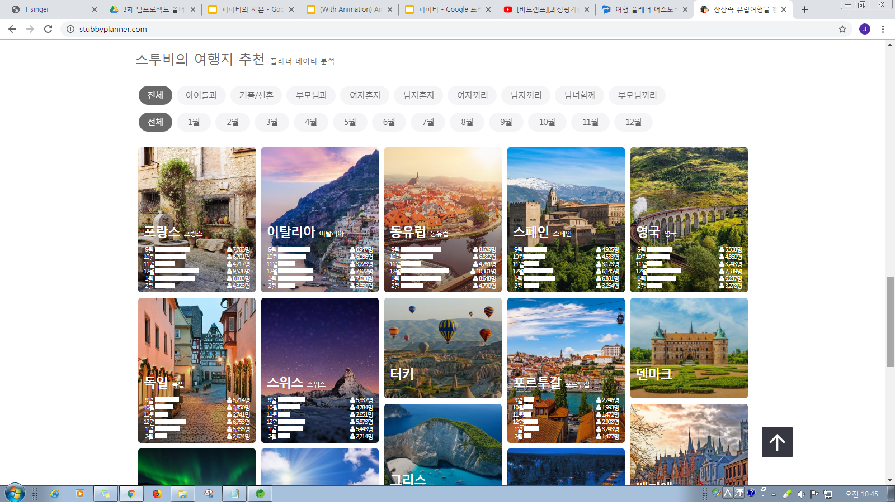
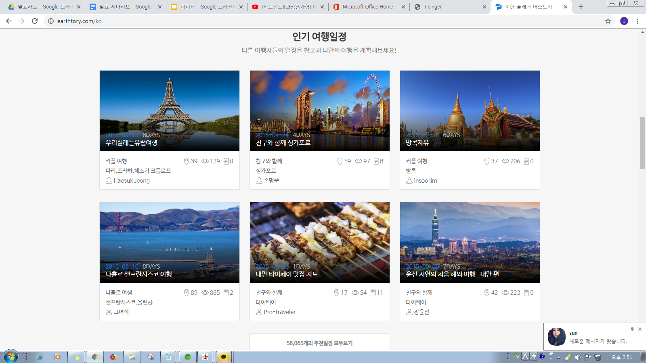
기획의도
해외여행 위주의
기존사이트들
Notes:
기획의도 : 기존의 여행플래너 사이트들은 국내여행이 아닌 대부분 해외 여
행 위주의 사이트 였습니다.
그래서 저희는 기존사이트들과 차별화된 국내여행 위주의 사이
트를 만들기로 계획했습니다.

Slide 5



기획의도
호텔 예약
국내
여행
투어
투어 정보
플래너
동행
Notes:
기획의도 : 국내여행 계획을 위해서 검색을 하면 수많은 정보가 나와서
이러한 정보들을 한 곳에 모아
더 쉽게 나만의 여행 플래너를 만들고 이것을 공유하므로써
다른 사람들의 플래너를 보고 여행계획을 참고할 수 있는 사이
트를 목표로 했습니다.

Slide 6
개발 과정
요구사항 분석 및
요구사항 명세서 작성
코딩
유지보수
주제선정
설계
요구분석
구현
프로젝트
적절한 주제 선정
스토리보드 작성
Class / DB 구조 설계
프로젝트 테스트 및 유지보수
프로젝트 종료
Notes:
폭포수 모델 기반

Slide 7
개발 일정표
팀원 | 1주차 | 2주차 | 3주차 | 4주차 | 5주차 | 6주차
남건우 | 아이디어회의 주제선정 요구사항분석 | 메뉴설계 화면설계 DB구축 구현방식 결정 | 플래너UI개발 | MAP구현,API이용한 데이터 검색 구현 | 플래너CRUD구현 커뮤니티에서 플래너 로딩 개발 | PDF등 기타기능 구현 및 테스트
최준호 |  |  | 북킹,결제 기능 개발 | 로그인,SNS연동 개발 | 마이페이지 및 session관리 | 테스트, 산출물 작성
임도영 |  |  | 메인화면UI개발 | 자유게시판,질문게시판 개발 | 투게더 개발 여행후기 개발 | 플래너 커뮤니티 개발 및 테스트
최지은 |  |  | 공지사항 개발 | 이벤트 게시판 개발 | 업데이트 게시판 개발 | 이용방법 게시판 개발 및 테스트
선현주 |  |  | 헤더,풋터 개발 | 1:1문의 게시판 개발 | FAQ게시판,이용약관 등 구현 | 테스트 및 오류수정

Slide 8
요구명세서
메뉴 | ID | 요구사항 | 난이도
메인 | M1 | 여행사이트 같은 디자인과 관광에 대한 정보, 광고를 표현 | 하
 | M2 | 회원의 로그인과 회원가입 | 중
 | M3 | 회원들의 문의와 질문에 대한 답변을 할 수 있는 공간 | 중
마이페이지 | U1 | 회원정보 수정 | 중
 | U2 | 회원탈퇴 | 중
 | U3 | 자신의 홈페이지 활동 내용 | 하
플래너 | P1 | 플래너 작성 | 상
 | P2 | 플래너를 한눈에 볼수 있는 페이지 | 중
부킹 | B1 | 여행 계획에 앞서 여행지에 대한 정보를 얻을 수 있는 공간 | 중
 | B2 | 여행지에 대한 정보를 상세하게 얻을 수 있는 공간 | 중
 | B3 | 여행지에서 숙박에 대한 정보 | 중
 | B4 | 숙박에 대한 상세정보 | 중
 | B5 | 숙박시설에 예약할 수 있는 페이지 | 상
커뮤니티 | C1 | 플래너를 공유할 수 있는 게시판 | 중
 | C2 | 플래너 공유 게시판의 상세 페이지 | 상
 | C3 | 자유게시판 | 중
 | C4 | 자유게시판 상세 페이지 | 중
 | C5 | 여행을 하면서 새로운 사람들과 함께 여행을 계획하고 만날 수 있는 공간 | 중
 | C6 | 투게더의 상세 페이지 | 상
 | C7 | 자신의 여행 후기와 여행에 대한 정보를 얻을 수 있는 페이지 | 중
 | C8 | 커뮤니티의 상세 페이지 | 중
 | C9 | 회원들끼리 서로 질문하고 답하여 정보를 주고받는 페이지 | 중
 | C10 | question 상세 페이지 | 중
공지 | N1 | 관리자의 공지 페이지 | 중
 | N2 | 공지 상세 페이지 | 중
 | N3 | 홈페이지 이용에 대한 정보 | 하
 | N4 | 회원들에게 이벤트를 제공하는 페이지 | 중
 | N5 | 이벤트 상세페이지 | 중
 | N6 | 업데이트 내용을 제공하는 페이지 | 중
 | N7 | 업데이트 상세 페이지 | 중
고객센터 | S1 | FAQ 페이지 | 중
 | S2 | 1:1 문의 페이지 | 중
 | S3 | 1:1 문의 상세 페이지 | 중
 | S4 | 이용약관 | 하
 | S5 | 개인정보 관리수칙 | 하
ID | 처리내용
M1 | video tag를 사용하여 메인페이지에 광고를 주고 스크롤 바를 내려 아래 페이지로 내려가면 해당 홈페이지에 대한 정보와 이벤트를 확인할 수 있음
M2 | 로그인/회원가입/계정찾기 기능을 구현하였고 Naver와 Kakao 로그인 API를 사용하여 SNS 간편 로그인을 구연하였음
M3 | 회원들의 질문사항과 FAQ를 이용할 수 있는 고객센터 페이지로 이동할 수 있는 버튼을 footer에 주어 어느 페이지에서도 고객센터로 이동이 가능
U1 | 로그인한 계정에 따라 자신의 정보를 수정하고 프로필 사진을 변경할 수 있음
U2 | 비밀번호를 확인 한 후 confirm창을 통해 한번 더 확인한 후 정상 탈퇴처리 시켜줌/탈퇴 시 모든 게시글은 삭제처리
U3 | 해당 홈페이지에서 남긴 게시글, 자신의 결제내역, 만든 planer를 확인할 수 있음
P1 | 공공기관 Tour API3.0을 이용하여 정보를 가져오고 해당 정보로 사용자가 보기 쉽게 Kakao Map API 지도에 표시해 줌
P2 | DB에 저장된 플래너의 정보를 가져와 페이지에 보여줌
B1 | 공공기관 Tour API3.0을 이용하여 정보를 이미지 게시판 형식으로 보여줌
B2 | 사용자가 상세페이지로 왔을때 해당 페이지에 Kakao Map API를 이용하여 지도로 장소를 표시해주고 해당 장소에서 이용할 수 있는 다른 코스를 소개해 줌
B3 | 호텔에 대한 실시간 정보 표시를 위해 Web crolling을 이용하였고 해당 페이지에서 지역/숙박일/인원으로 검색이 가능함
B4 | 사용자가 상세페이지로 왔을때 해당 페이지에 크롤링된 정보를 이용하여 지도로 장소를 표시해주고 해당 숙소에 대해 설명과 결제할 수 있는 버튼을 제공
B5 | 사용자가 결제 페이지로 왔을 때 I'mport; API를 이용하여 결제를 연동해주고 결제 성공시 마이페이지에서 결제내역을 확인할 수 있음
C1 | 사용자가 플래너를 선택하여 올릴 수 있고 다른 사용자가 좋아요와 댓글을 달 수 있음
C2 | 제작자가 만든 플래너에 대해 지도로 표시되어지고 코스 순서에 따라 표시되어짐
C3 | 회원들이 자유롭게 자신의 글을 올릴수 있는 자유게시판 형태로 제작
C4 | 자유게시판에 대한 글의 내용 DB에서 가져와 볼 수 있음
C5 | 투게더 게시판을 이용하여 자신이 동행하고 싶다 계획을 올릴 수 있음
C6 | 함께 동행하고 싶은 신청 사용자가 들어와 신청 버튼을 누르면 신청이되고 글을 올린 글쓴이가 신청자의 소개를 보고 동행할지 안할지 선택함. 선택한 후에는 페이지에 동행하는 사람에 신청자가 표시되어짐
C7 | 자신의 여행 후기를 게시판 형태로 올릴 수 있게 만듦
C8 | 여행 후기 게시판의 글의 내용을 확인 할수 있음
C9 | 회원들끼리 자유롭게 글을 올리는 게시판 형태 Question을 만듦
C10 | 답하는 회원들과 질문한 회원들이 댓글형태로 글을 달 수 있음
N1 | 관리자가 자신의 공지를 올릴 수 있는 Notice 공지사항 페이지를 만듦
N2 | 공지사항에 대한 상세내용을 확인할 수 있음
N3 | 홈페이지를 이용하면서 이용자들이 어렵게 느낄 수 있는 Planer에 대한 이용법을 게시해놓음
N4 | 관리자가 사용자들에 대한 이벤트를 제공할 수 있는 페이지를 만듦
N5 | 이벤트에 대한 상세 내용을 확인할 수 있음
N6 | 업데이트에 대한 내용을 게시판형태로 올릴 수 있는 페이지를 만듦
N7 | 업데이트에 대한 상세 내용을 기록하고 확인할 수 있음
S1 | 자주하는 질문들은 사용자들이 한눈에 보기 쉽게 만들었고 DB에 연동하여 수정,삭제,만들기가 가능함
S2 | 사용자들이 관리자에게 1:1로 질문하는 페이지이며 관리자로 접속하였을때 댓글을 달아줄 수 있고 답변처리가 완료되었는지 아닌지 확인할 수 있음
S3 | 사용자가 남긴 문의에 대해 관리자가 답변을 달아줄 수 있고 사용자는 자신의 질문에 대한 답변을 확인할 수 있음
S4 | 사용자들이 해당페이지를 이용하는데에 대한 이용약관을 확인할 수 있음
S5 | 사용자들이 해당페이지에 회원으로 자신의 정보가 어떤 관리 수칙으로 관리받고 이용하고 있는지에 대한 정보 확인이 가능

Slide 9
메뉴 설계서
메뉴 | D1 | D2 | D3 | 접근권한 | URL
메인 | home |  |  | * | /
 | 마이페이지 |  |  | * | /
 | 플래너 |  |  | * | /planer
 | 부킹 |  |  | * | /booking
 | 커뮤니티 |  |  | * | /community
 | 공지 |  |  | * | /notice
 | 고객센터 |  |  | * | /
마이페이지 | login |  |  | * | /
 |  | 회원가입 |  | * | /
 |  | 회원정보 |  | 회원/관리자 | /myPage
플래너 | planer |  |  | * | /planer
 |  | makePlan |  | 회원/관리자 | /makePlan
부킹 | booking |  |  | * | /booking
 |  | couresDetail |  | * | /couseDetail
 | hotel |  |  | * | /hotel
 |  | hotelDetail |  | * | /hotelDetail
 |  |  | pay | 회원/관리자 | /pay
커뮤니티 | planer |  |  | * | /community_planner
 |  | palnerDetail |  | 회원/관리자 | /community_plannerDetail
 | bbs |  |  | * | /community_bbs
 |  | bbsDetail |  | 회원/관리자 | /community_bbs
 | together |  |  | * | /community_together
 |  | togetherDetail |  | 회원/관리자 | /community_togetherDetail/{index}
 | community |  |  | * | /community
 |  | communityDetail |  | 회원/관리자 | /community_reviewDetail
 | question |  |  | * | /community_question
 |  | questionDetail |  | 회원/관리자 | /community_question
공지 | notice |  |  | * | /notice
 |  | noticeDetail |  | * | /notice/detail
 | howToUse |  |  | * | /howtouse
 | event |  |  | * | /event
 |  | eventDetail |  | 회원/관리자 | /event/detail
 | update |  |  | * | /update
 |  | updateDetail |  | 회원/관리자 | /update/detail
고객센터 | faq |  |  | * | /faq
 | inquiry |  |  | 회원/관리자 | /inquiry
 |  | inquiryDetail |  | 회원/관리자 | /inquiry/datail
 | terms |  |  | * | /terms
 | privacy |  |  | * | /privacy

Slide 10
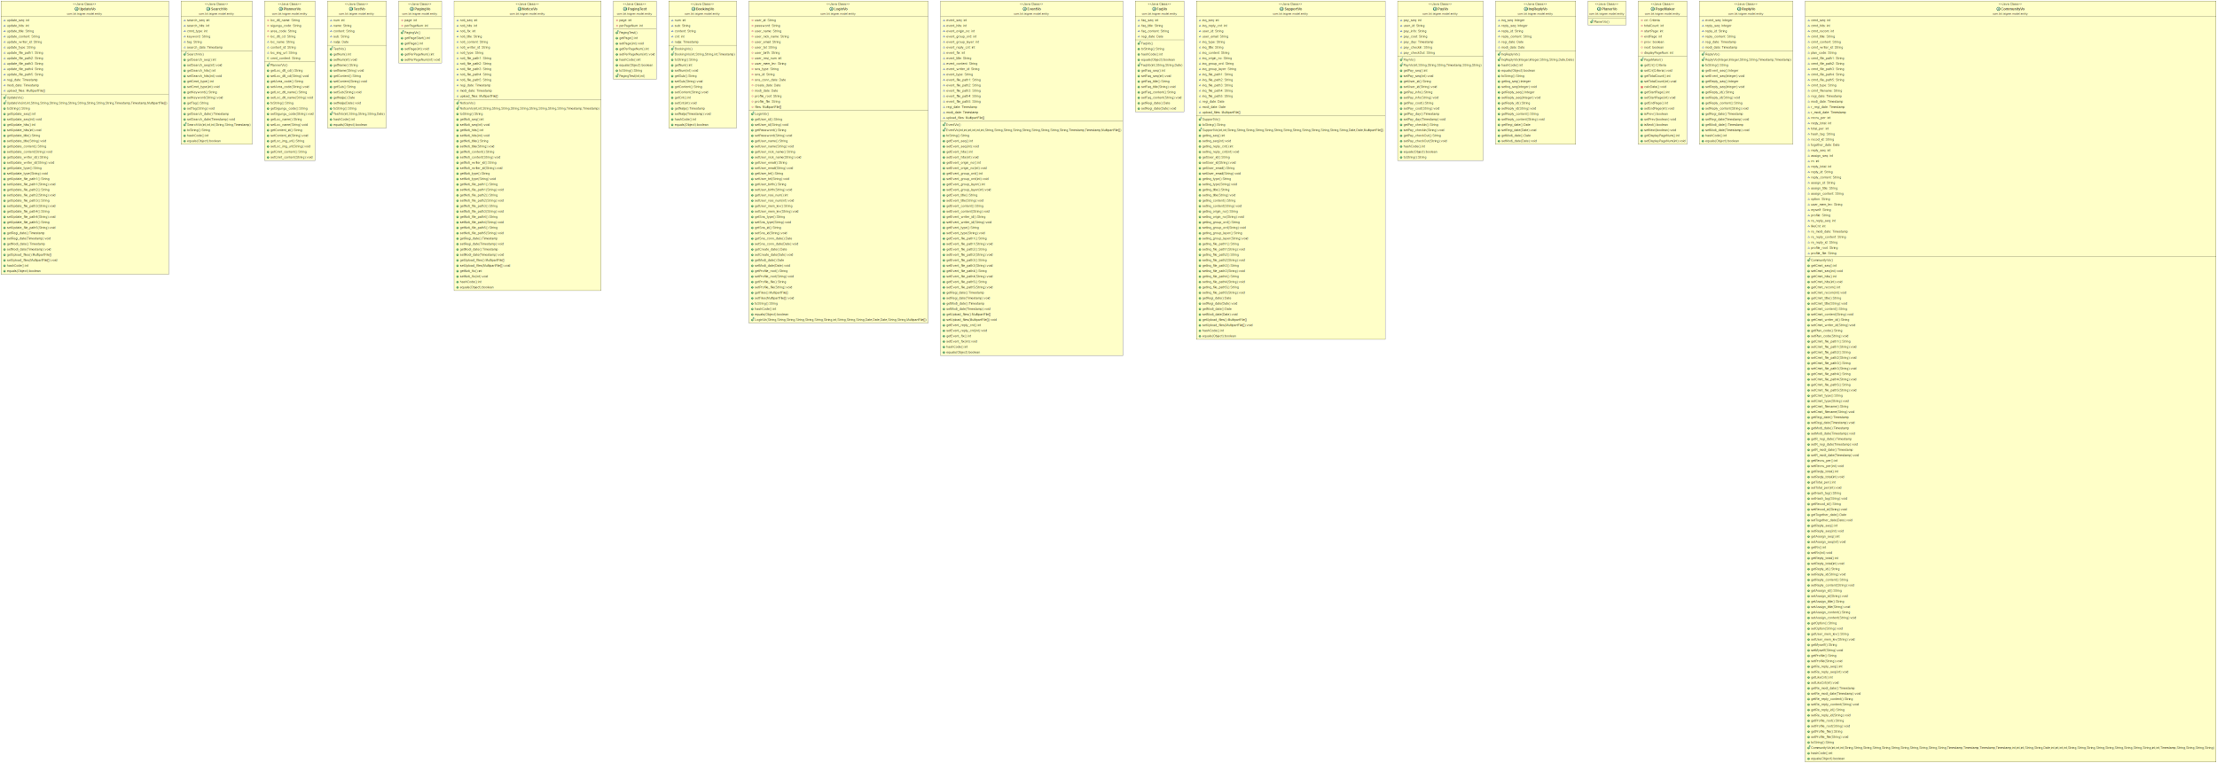
Class - Vo

Slide 11
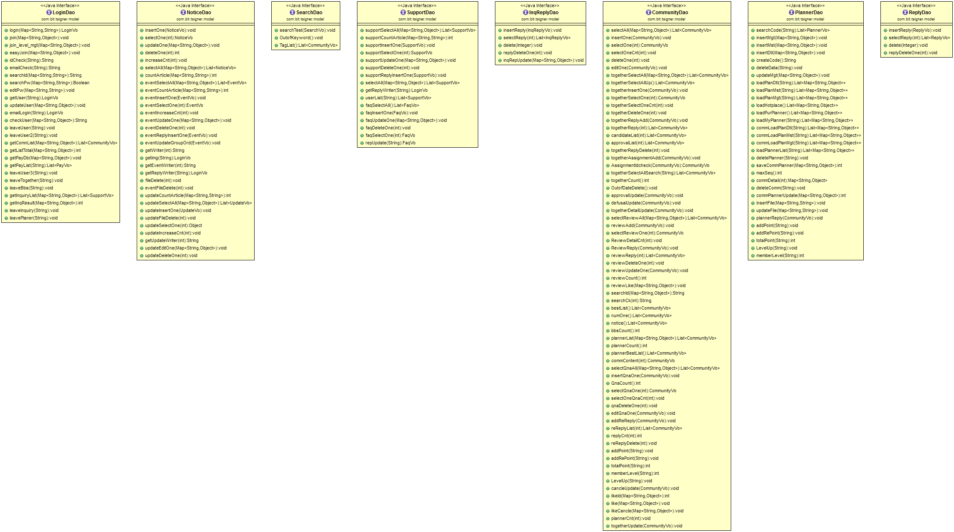
Class - Dao

Slide 12
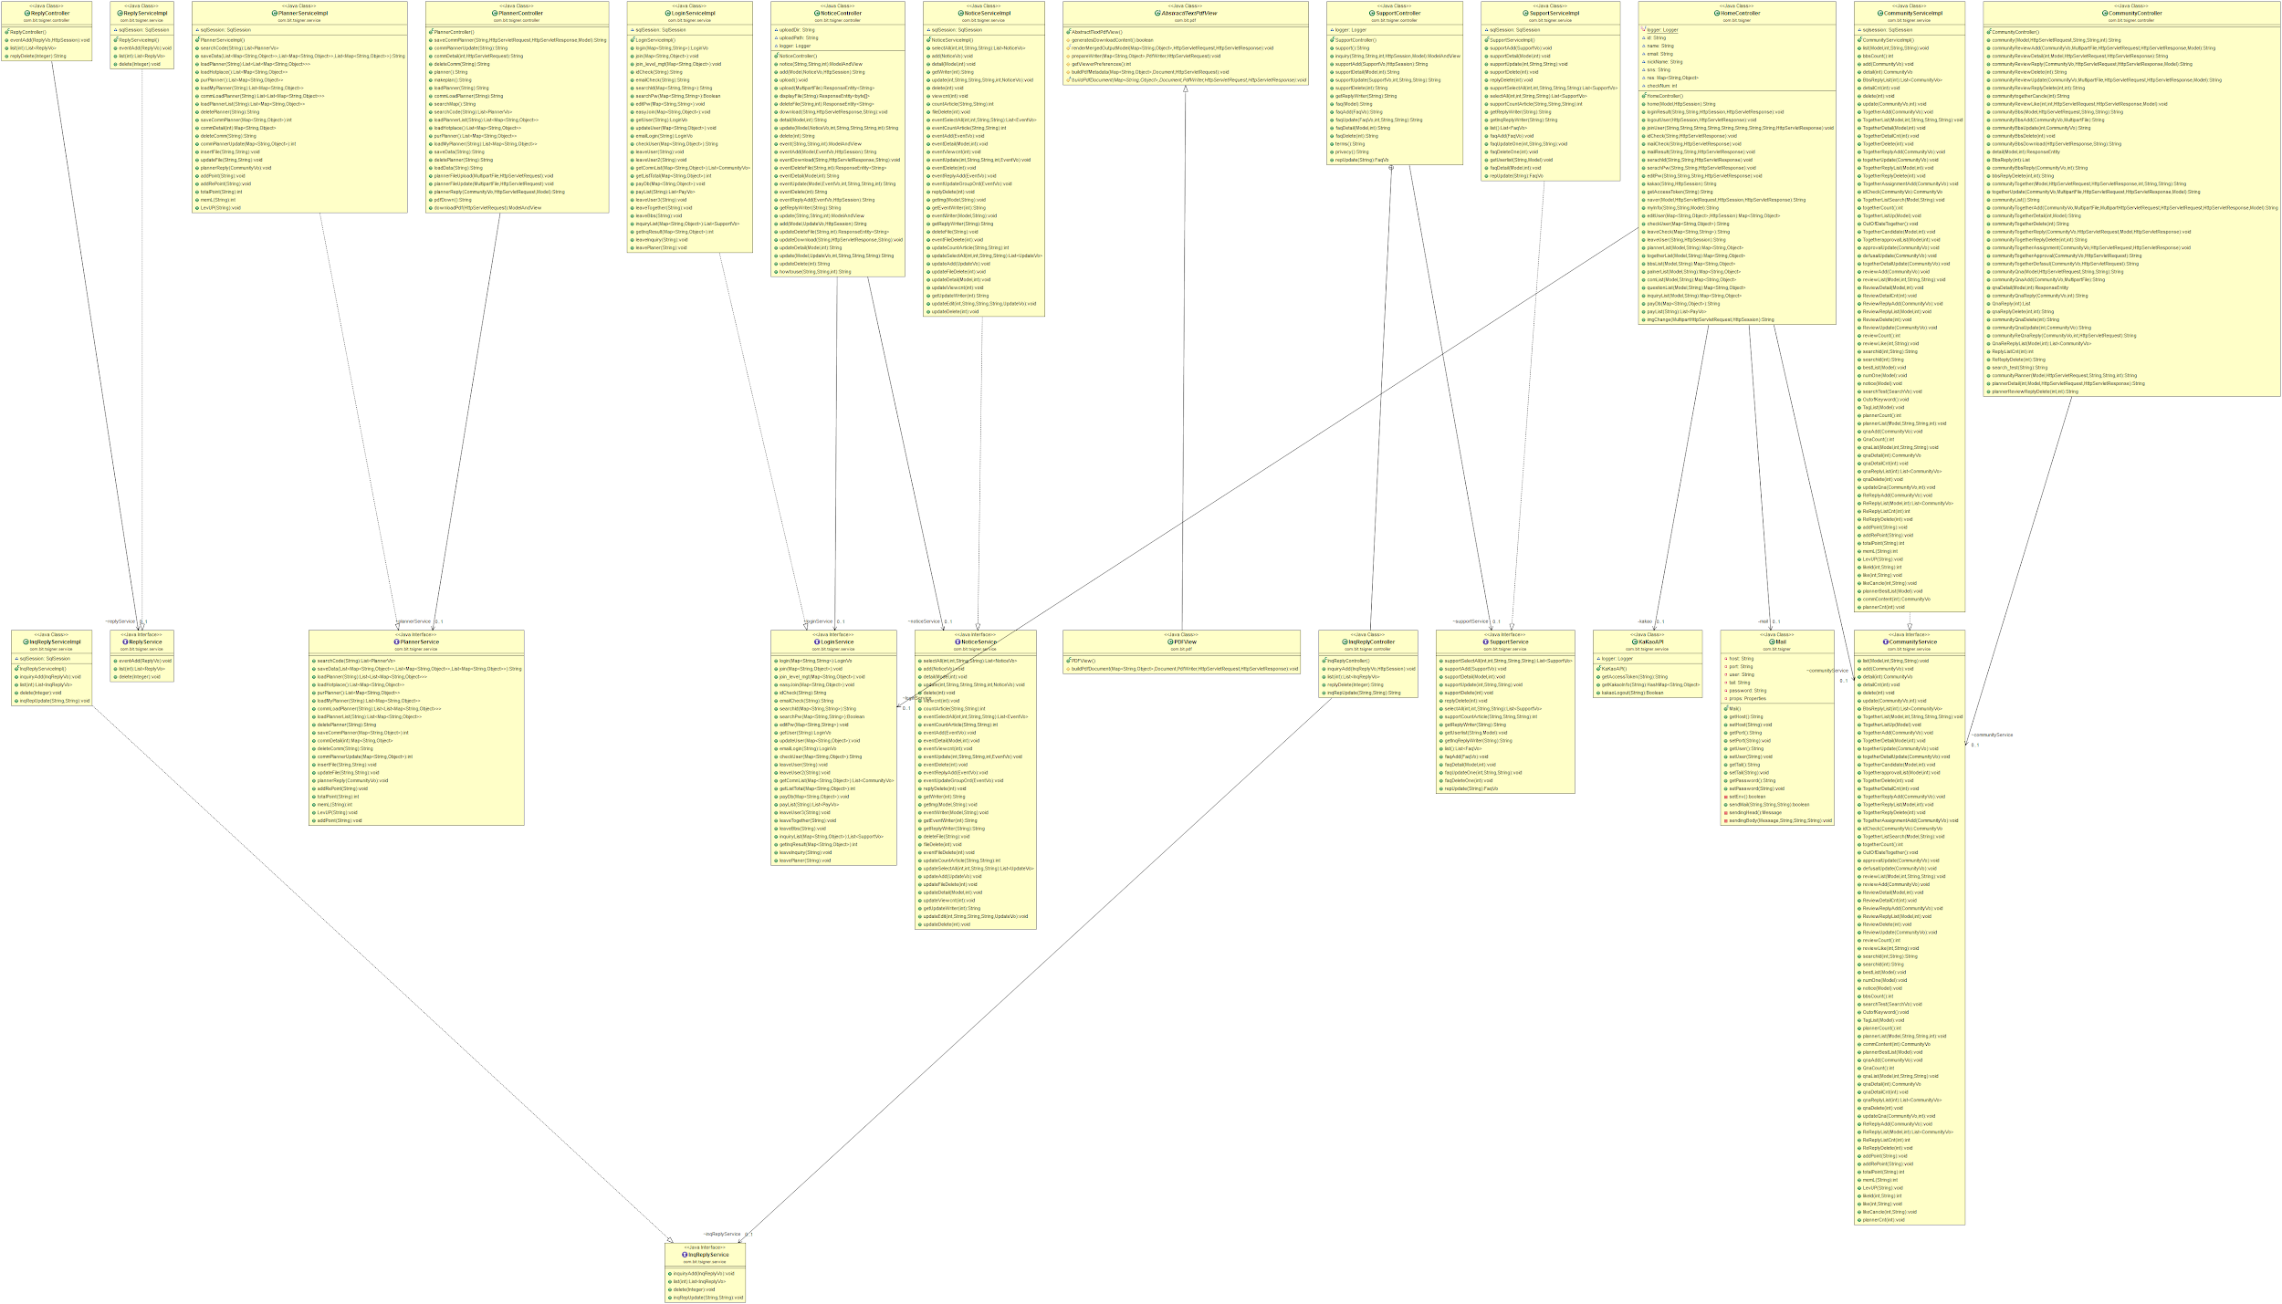
Class - Controller / Service

Slide 13
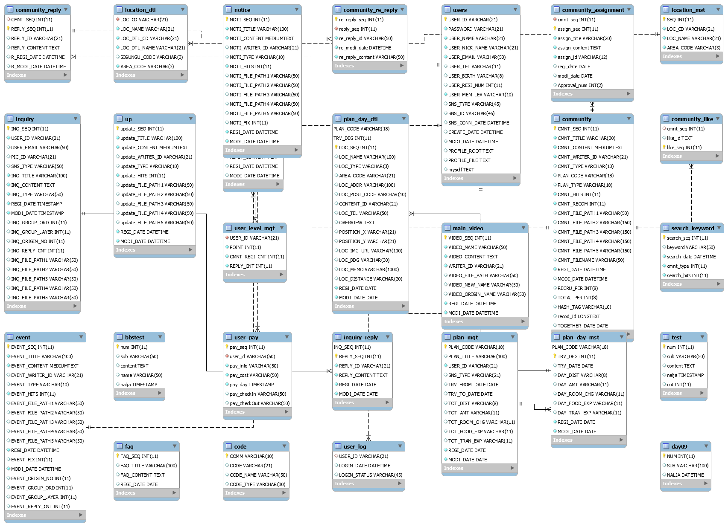
DB

Slide 14
DB
 | 공통 | 플래너 | 커뮤니티 | 유저정보
테이블명 | CODE - 공통으로 사용하는 데이터들을 관리 LOCATION_MST - 행정구역 정보를관리(특별시,광역시,도 등의 행정구역) LOCATION_DTL - 행정구역 정보를 관리 (시,군,구 등의 행정구역) | PLAN_MGT - 플래너의 전체 데이터를 관리 PLAN_DAY_MST - 플래너의 DAY별 데이터를 관리 PLAN_DAY_DTL - 플래너의 장소별 데이터를 관리 | COMMUNITY - 커뮤니티 데이터를 관리하는 테이블 COMMUNITY_REPLY - 커뮤니티 답글들을 관리하는 테이블 COMMUNITY_LIKE - 커뮤니티의 좋아요에 관한 데이터를 관리 COMMUNITY_ASSIGNMENT - 커뮤니티의 동행 참가신청 등의 데이터를 관리 | USERS - 회원 기본정보를 관리 USER_LEVEL_MGT - 회원의 등급,포인트, 등업 등을 관리 USER_LOG - SNS로그인시 로그인 기록을 관리 USER_PAY - 결제에 대한 데이터를 관리
프로그램
항목

Slide 15
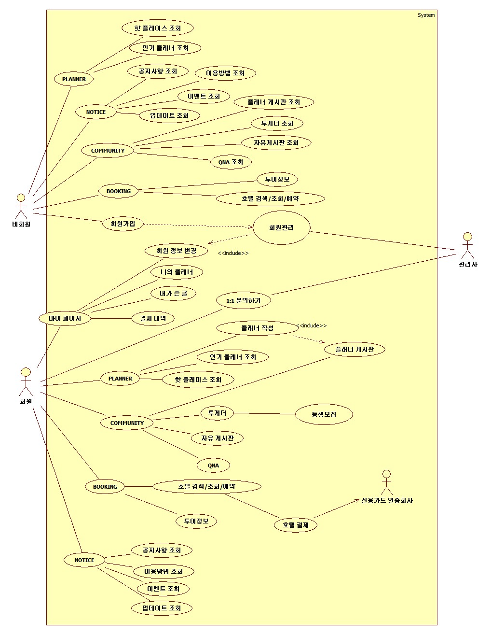
Use Case

Slide 16
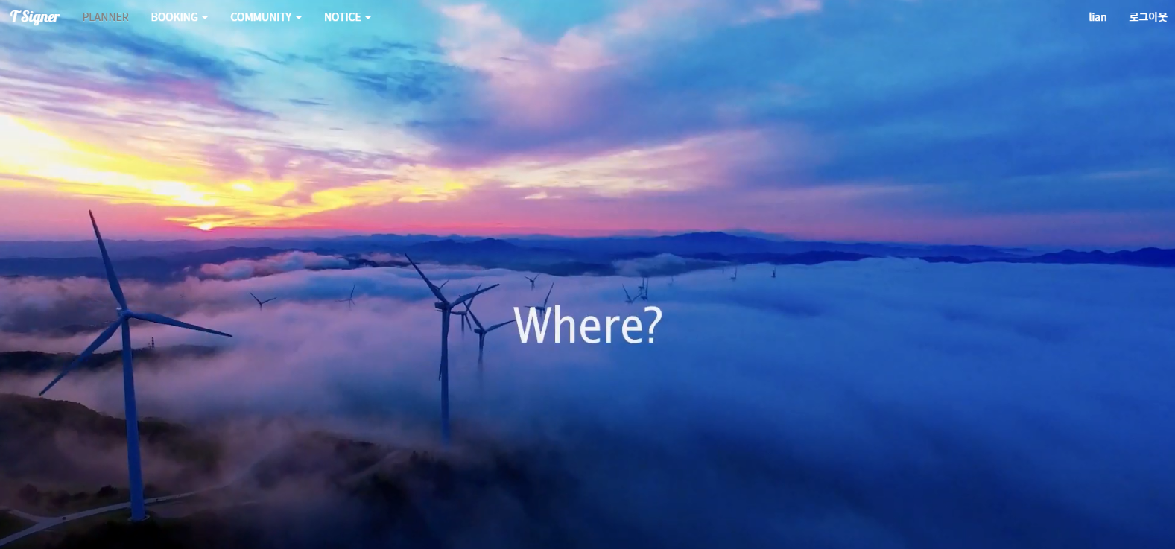
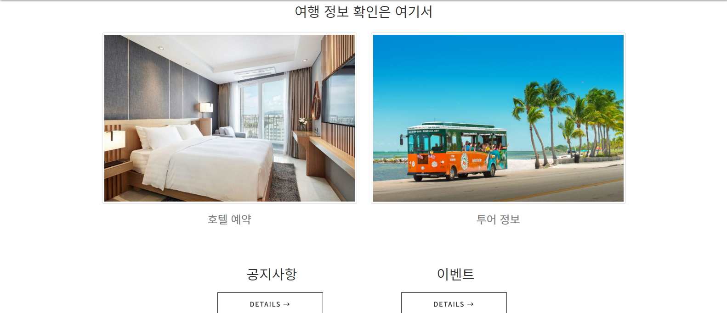
페이지 소개
화면 | Main page |  |  |  |  |  | 프로젝트 | T signer
 |  |  |  |  |  |  | 화면 설명
1
2
3
4
1 | 메인로고 메인 페이지로 이동
2 | 각 페이지로 연결 되는 버튼
3 | 로그인/로그아웃 회원가입/마이페이지 연결 naver,kakao 연동
4 | 여행 홍보 동영상
5 | 각 페이지로 이동
5

Slide 17
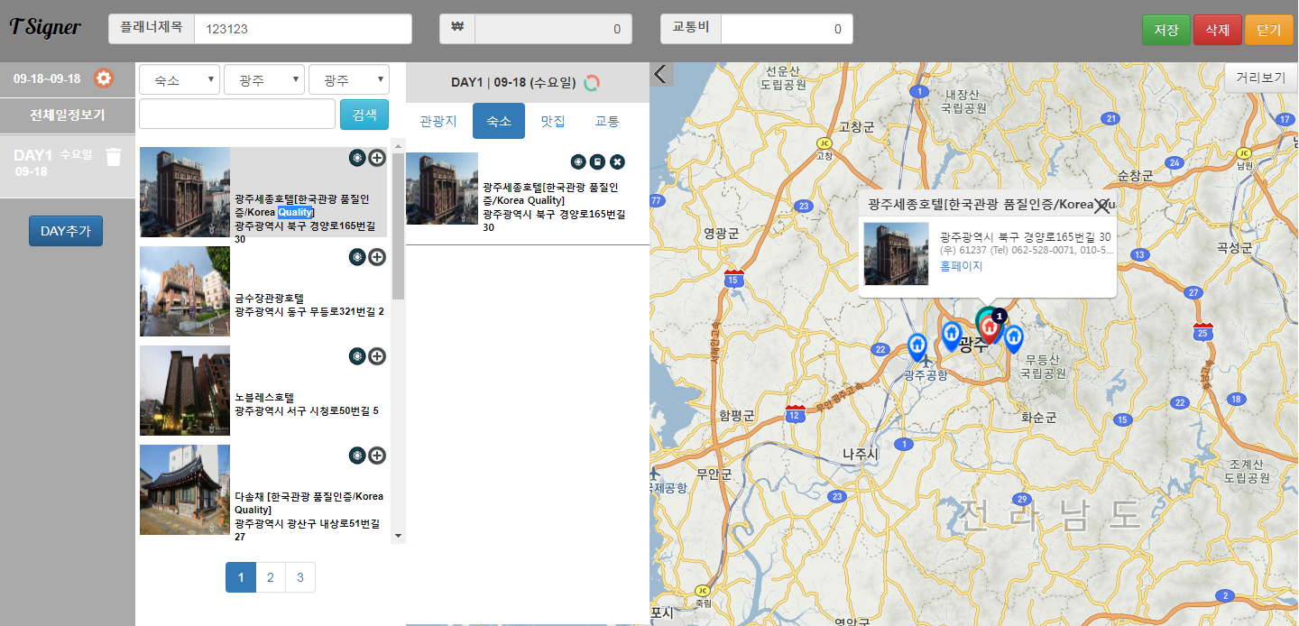
페이지 소개
화면 | Planner page |  |  |  |  |  | 프로젝트 | T signer
 |  |  |  |  |  |  | 화면 설명
1
7
2
3
1 | 플래너 제목/여행 경비 표시
2 | 여행일정 선택하는 버튼
3 | 광광지별 숙소/맛집/명소 선택
4 | 3.의 결과로 나온 결과물 표시
5 | 4.의 결과물 선택시 선택목록에 저장 됨
6 | 4.의 결과물 선택시 화면에 위치와 상세 출력
7 | 리스트를 완료하고 저장,삭제 기능
4
5
6

Slide 18
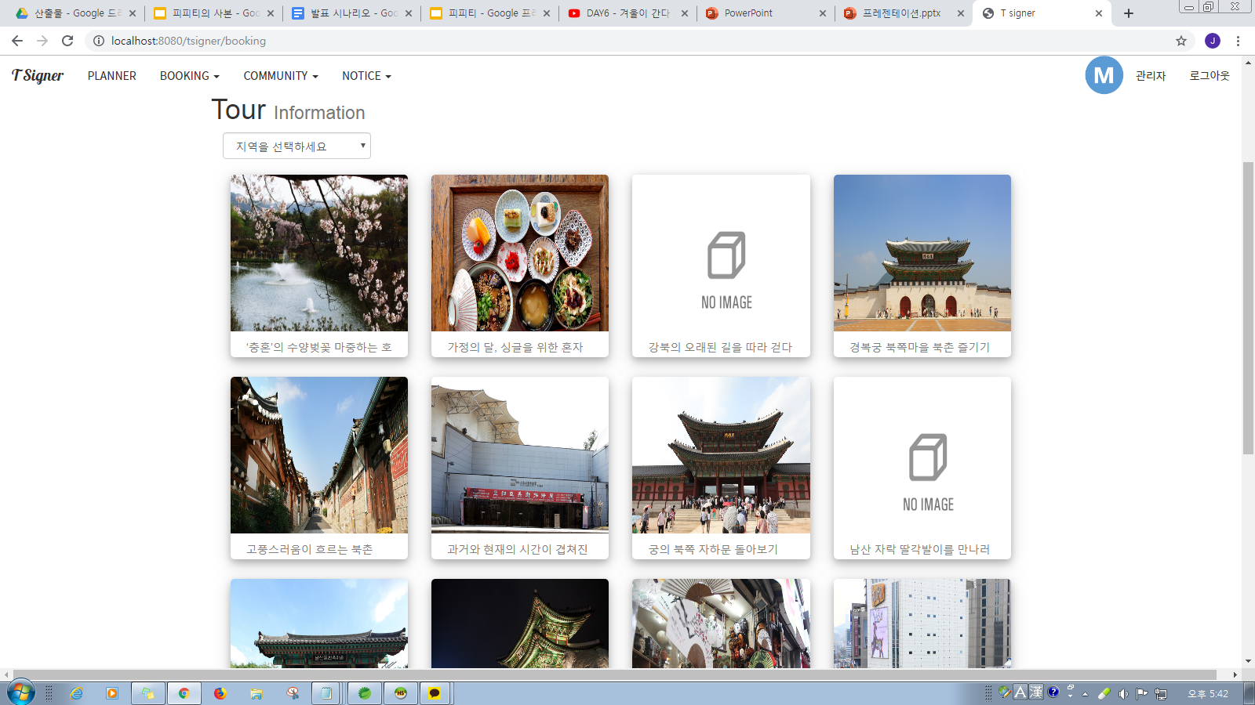
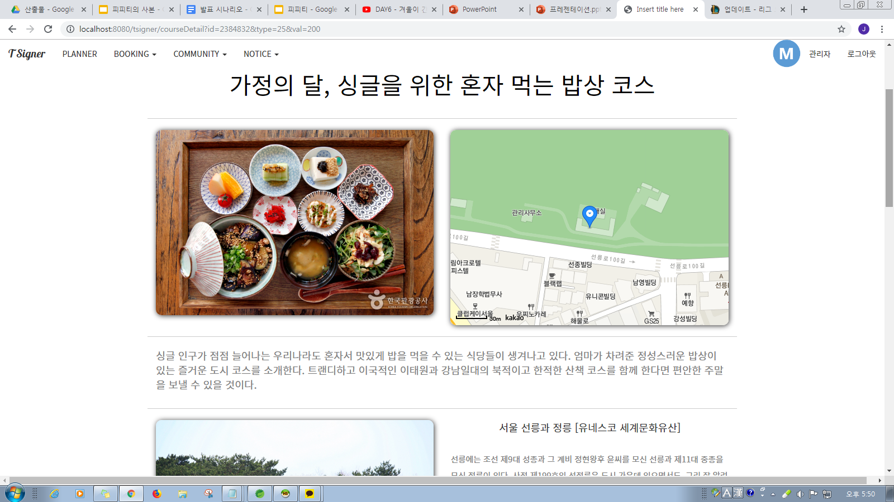
페이지 소개
화면 | Tour page |  |  |  |  |  | 프로젝트 | T signer
 |  |  |  |  |  |  | 화면 설명
1
3
1 | 검색하고싶은 지역을 선택가능
2 | 관심있는 페이지를 선택시 상세페이지로 이동
3 | 투어정보 상세페이지
여행 투어 정보, 호텔예약으로 구성
2

Slide 19
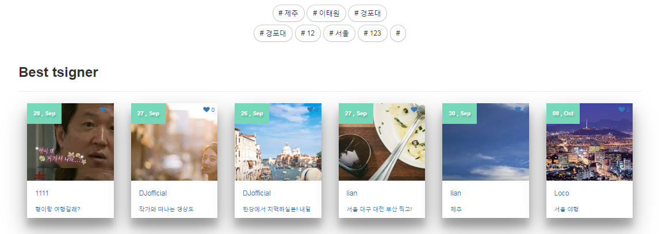
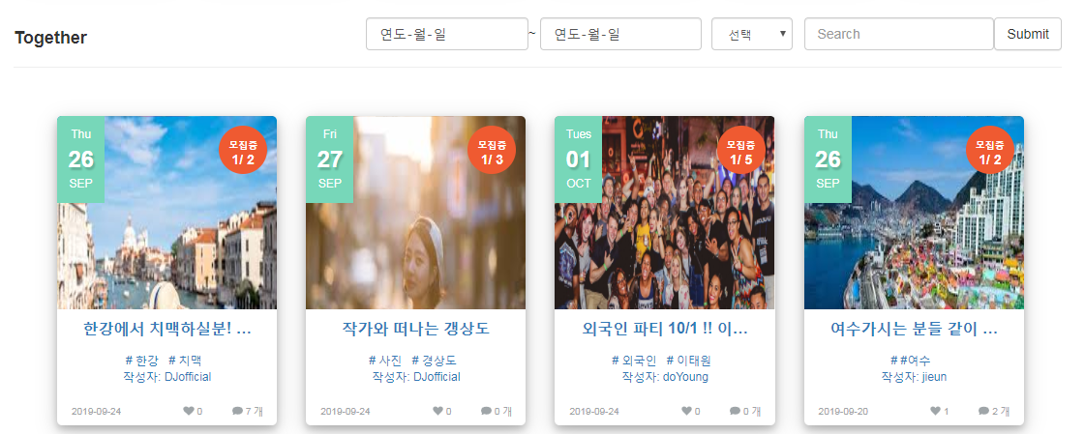
페이지 소개
화면 | Community page |  |  |  |  |  | 프로젝트 | T signer
 |  |  |  |  |  |  | 화면 설명
1
1 | hashTag 버튼으로 누르면 관련 검색어로 구성된 게시물 검색
2 | 가장 등급이 높은 유저의 게시물 순으로 정렬
3 | 게시물 리스트로 모임 날짜와 모임인원 등이 나타나며 좋아요/댓글의 갯수 출력 클릭시 상세 페이지로 이동
4 | 모임기간과 카테고리별 검색 기능
이용자들의 커뮤니티를 형성하는 게시판으로 여행후기,플래너,투게더,자유게시판 등으로 구성
2
4
3

Slide 20
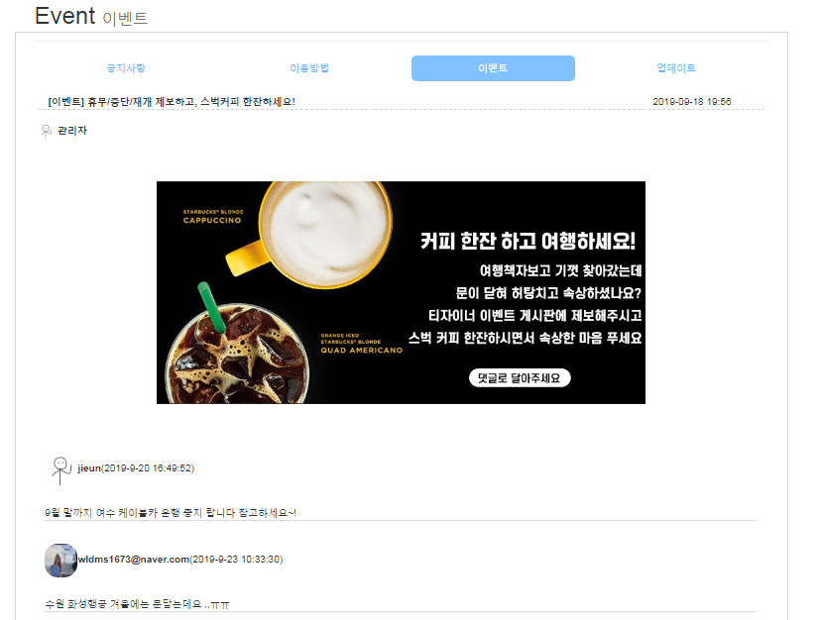
페이지 소개
화면 | Notice page |  |  |  |  |  | 프로젝트 | T signer
 |  |  |  |  |  |  | 화면 설명
1
1 | notice 하위 페이지 연결
2 | 이벤트 게시물 내용
3 | 댓글 기능
공지사항,이용방법,이벤트,업데이트를 알려주는 페이지로 관리자만 게시물을 등록 및 삭제 할 수 있다.
2
4
3

Slide 21
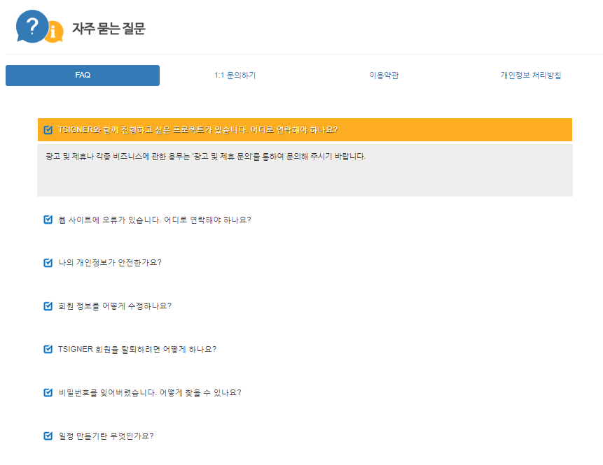
페이지 소개
화면 | 고객센터 page |  |  |  |  |  | 프로젝트 | T signer
 |  |  |  |  |  |  | 화면 설명
1
1 | 고객센터 하위 페이지 연결
2 | faq 자주 묻는 게시판으로 이동
3 | 2.클릭시 게시물 상세내용 표시
고객센터 페이지에서는 FAQ,1:1문의,이용약관,개인정보 처리방침에 관한 내용을 표시
2
3

Slide 22
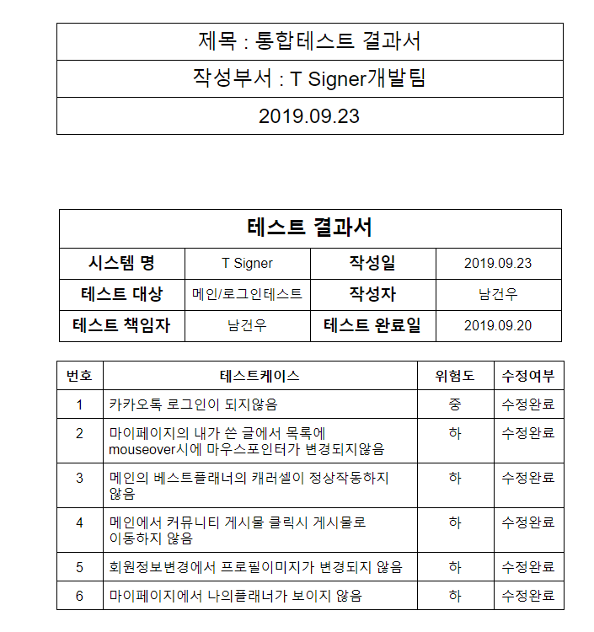
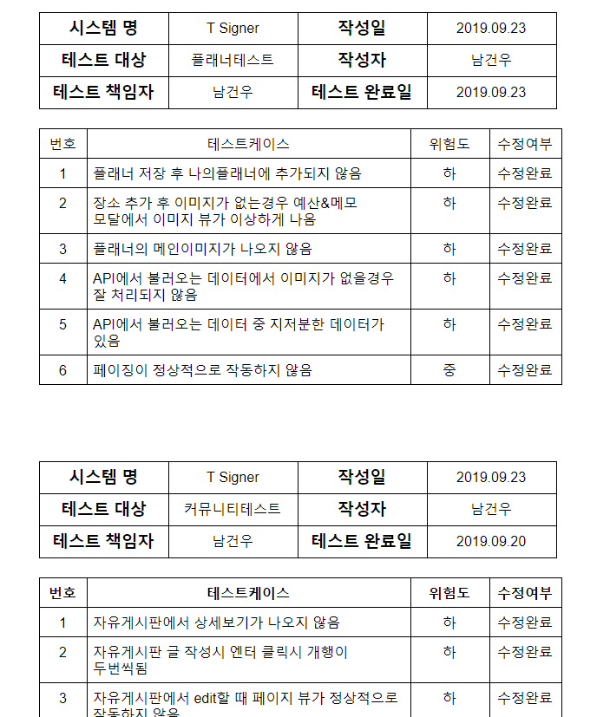
통합테스트 결과
Notes:
통합테스트를 통해 각 프로그램의 모듈들이 잘 결속되어 수행되는지 확인하고, 프로그램의 단위테스트에서 검출하지못한 에러 등을 잡고 일어나는 에러를 위험도와 수정여부 등을 기록하기해 통합테스트 결과서를 만들었다.

Slide 23
기술시연
기술 시연

Slide 24





Front End

Slide 25





Back End

Slide 26







Tool

Slide 27







Open API

Slide 28
O U R T E A M C R E W
1
2
3
4
5
임도영
남건우
선현주
최준호
최지은
조장 community
Planner
Support
Booking, Login
Notice

Slide 29

감사합니다

